Slide 1
Муниципальное бюджетное дошкольное образовательное учреждение Курагинский детский сад №9 «Алёнушка» комбинированного вида
"Ёлочка-зеленая иголочка"
(экологический проект)
Воспитатели:
Белоногова Л.Ю.
Бердяева С.А.

Slide 2
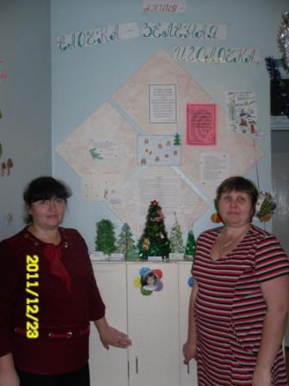
Дерево, трава, цветы и птицы Не всегда умеют защититься Если будут уничтожены они На планете мы останемся одни.

Slide 3
Ежегодно вся страна празднует Новый год. Украшаются дома, покупаются игрушки, из леса привозят красавицу Ель.
О елке – новогодней красавице написано много рассказов и стихов. Большая их часть описывает елочку, установленную в зале или комнате, при этом все восхищаются ее красотой и убранством, радуются празднику. И в этой праздничной суете как - то забывается тот факт, что ежегодно после праздника в лесах резко сокращается количество этих красавиц и в ближайшем будущем у нас совсем не останется возможности радоваться ее красоте, не только у себя в доме, но и в лесу.
Поэтому, уже сейчас важно воспитать у наших детей понимание того, что для празднования Нового года елку не обязательно рубить.
Так возникла идея разработки и реализации проекта. «Ёлочка – зеленая иголочка».
.

Slide 4
Цель проекта: Привлечь внимание жителей нашего поселка (детей, их родителей) к проблеме сохранения хвойных деревьев в период предновогодних и новогодних праздников с помощью изготовления альтернативных елок. Образовательная область: Нравственно – патриотическое и экологическое воспитание дошкольников

Slide 5
Задачи проекта:
Пробудить у детей и их родителей инициативу, самостоятельность, желание совершать добрые поступки.
На личном примере воспитывать у детей любовь к природе родного края, бережное отношение к хвойным деревьям.
Расширить систему представлений о природе зимой;
Обогатить словарный запас детей и расширить их кругозор знаний стихотворениями, приметами и пословицами о зиме, елке, традициях празднования Нового года.
Создать условия для развития интеллектуальных, коммуникативных умений детей их творческого мышления.
Гармонизация внутрисемейных отношений.

Slide 6
Вид проекта: творческий
По характеру участия ребёнка в проекте:
участник от зарождения идеи до получения результата.
По характеру контактов: внутри возрастной группы.
По количеству участников: групповой.
По продолжительности: среднесрочный.
Участники проекта: воспитанники ДОУ и их родители.
Формы реализации проекта: образовательная деятельность, экскурсии, наблюдение, акция, консультация, выставка, литературная гостиная.

Slide 7
План реализации проекта
1. Экскурсия – наблюдение за хвойными деревьями;
2. Образовательная деятельность:
- коммуникация (К. И. Чуковский «Ёлка», М. Зощенко «Ёлка»)
- художественное творчество (рисование «Осенний клен и ель», аппликация «Трусишка зайка серенький под елочкой скакал», рисование «Новогодний праздник в детском саду»).
- музыкальная деятельность (разучивание песен «В лесу родилась елочка», «Под новый год»)
3. Литературная гостиная «Зимушка-зима»
4. Консультация для родителей « Сохраним елочку»
5. Выставка детских рисунков
6. Выставка детских работ кружка «Пчелка» по изонити и тестопластике.
7. Акция «Ёлочка – зеленая иголочка»

Slide 8
Предполагаемый результат:
Сформированность у детей и их родителей чувства бережного отношения к природе родного поселка, района, края;
Развитие творческих способностей детей и родителей;
Обогащение словарного запаса детей стихотворениями и пословицами о зиме, елке.
Активизация родительской общественности во взаимодействии с ДОУ;
Создание в группе атмосферы праздника.

Slide 9
Продукт проектной деятельности:
Выставка рисунков;
Выставка детских работ кружка «Пчёлка» по изонити и тестопластике»;
Стихи и сказки о елочке;
Выставка альтернативных елочек;
Презентация проекта.

Slide 10
Использовали методы – беседы по иллюстрациям, наблюдения, игровые упражнения, сюжетно-ролевые игры, экскурсии. Работа с родителями.
Игровая деятельность:
Подвижные игры: « Гори, гори ясно», «Мы по лесу ходили и деревья находили», «Снежинки».
Развивающие игры: «Найди сходство и отличие»,
«Угадай какое дерево?», «в чем отличие», «Времена года».
Сюжетно-ролевые игры: «Прогулки в лес», «Отдых в лесу».
Дидактические игры: «Третий лишний», «Сделаем бусы на ёлку».
Шитье и поделки из соленого теста на новогоднюю тему.

Slide 11
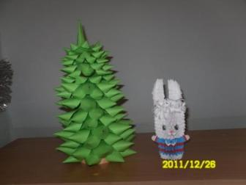
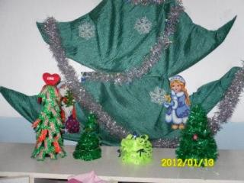
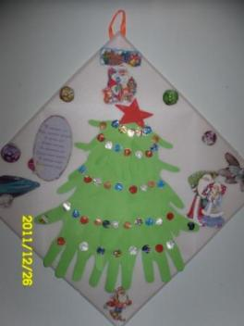
ФОТООТЧЕТ

Slide 12
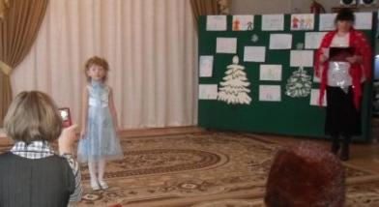
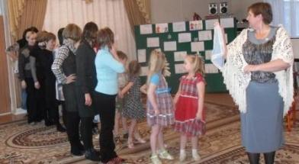
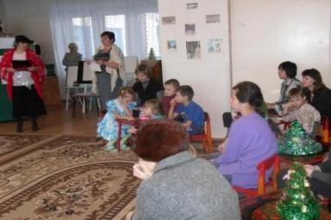
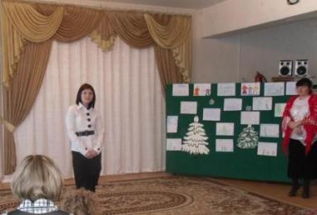
Литературная гостиная «Зимушка-зима»

Slide 13
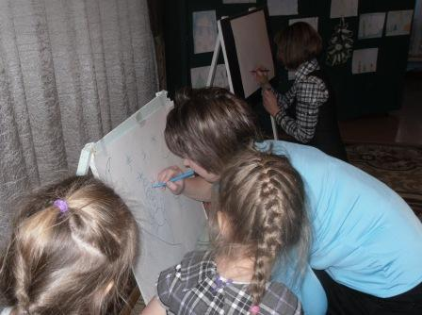
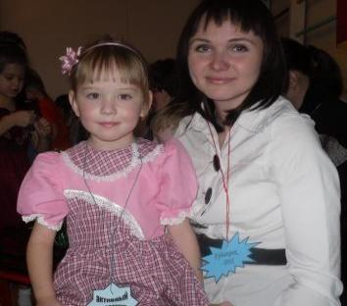
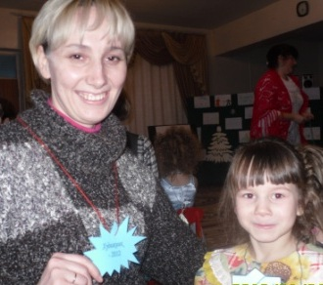

Slide 14
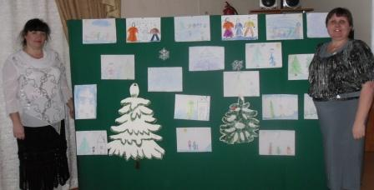
Выставка рисунков

Slide 15
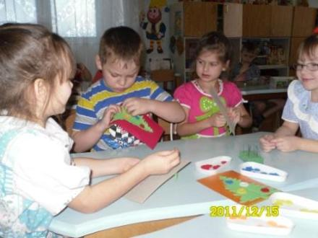
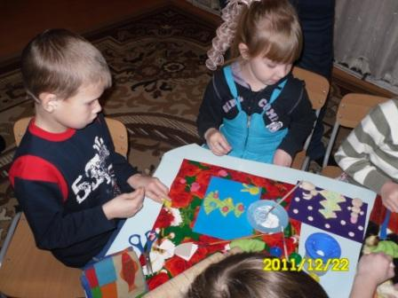
Работа кружка «Пчелка»

Slide 16
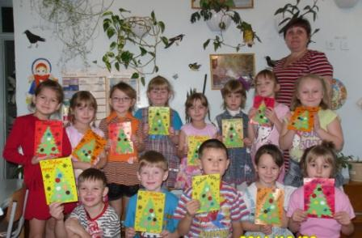

Slide 17
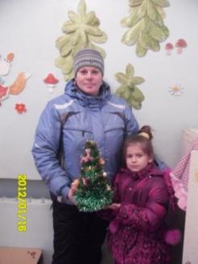
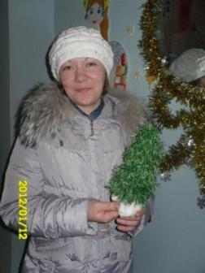
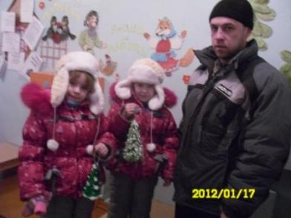
Альтернативные елочки

Slide 18
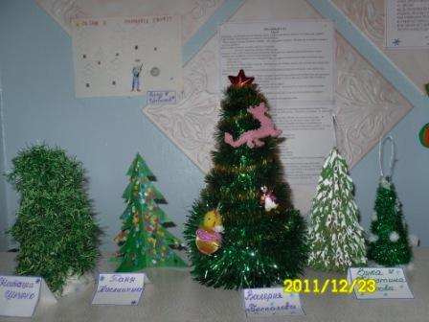

Slide 19
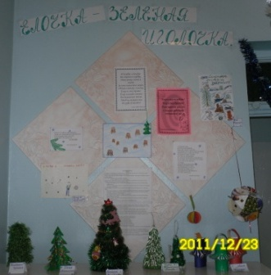
Стихи и сказки, сочиненные родителями в защиту ели.

Slide 20
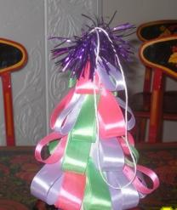
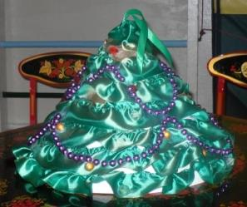
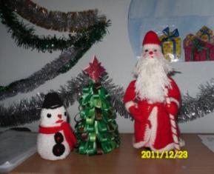
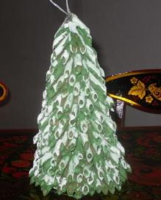
Акция Елочка - зеленая иголочка»

Slide 21
Спасибо за внимание!

